Slide 1
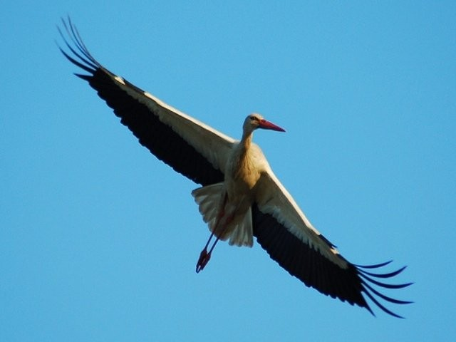
Стерх – белый журавль
Подготовила: Шостак Екатерина

Slide 2
Стерх – вид журавлей, эндемик северных территорий России. Стерхи находятся под угрозой исчезновения и внесены в международные списки Красной книги. В настоящее время численность якутской популяции вида оценивается в 2900—3000 особей. Критическая ситуация сложилась с западносибирскими стерхами — их в природе осталось около 20 особей.

Slide 3
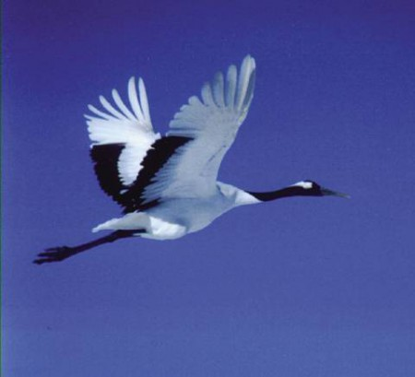
В 1979 году в России на территории Окского государственного заповедника был создан питомник стерхов, где учёные-орнитологи занялись их выращиванием для последующей реинтродукции в дикую природу. В 2002 году, основываясь на опыте американских учёных, была разработана программа по восстановлению популяции западносибирских стерхов, которая активно реализуется — «Полёт надежды».

Slide 4
Описание:
Крупная птица: высота около 140 см, размах крыльев 210—230 см, вес 5—8,6 кг. Перья в передней части головы вокруг глаз и клюва отсутствуют, кожа в этом месте у взрослых птиц окрашена в ярко-красный цвет. Роговица глаз красноватая или бледно-жёлтая. Клюв длинный (самый длинный среди всех журавлей), красный, на конце пилообразно зазубренный. Оперение большей части тела белое, за исключением чёрных маховых перьев первого порядка на крыльях. Ноги длинные, красновато-розовые. У молодых стерхов передняя часть головы бледно-жёлтая; оперение коричневато-рыжее, с бледными пятнами на шее и подбородке. Глаза у птенцов первые полгода голубые, затем желтеют.
Самцы слегка крупнее самок и имеют более длинный клюв.

Slide 5
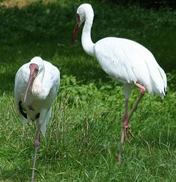
Распространение:
Стерх гнездится исключительно на территории России. Отмечено две изолированные друг от друга популяции этой птицы: западная в Архангельской области, республике Коми и Ямало-Ненецком автономном округе, и восточная на севере Якутии. Первая популяция, условно называемая «Обской».
На зимовку эти птицы перелетают в Китай, в долину реки Янцзы в её среднем течении. В Якутии стерх гнездится в безлюдных труднодоступных районах тундры, на сильно увлажнённых равнинных территориях; в Приобье посреди топких болот, окружённых угнетённым лесом.

Slide 6
Образ жизни и размножение:
Эти журавли больше других связаны с водным образом жизни, о чём говорит их длинный клюв и строение ног, позволяющее передвигаться по вязкой почве.
Голос стерхов заметно отличается от других журавлей — чистый, высокий, серебряный протяжный звук.
Сторонится человека; даже при дальнем его появлении может покинуть гнездо, что создаёт опасность лёгкой добычи потомства для хищников.
Стерхи всеядны и питаются как растительной, так и животной пищей. Весной и летом рацион включает в себя мелких грызунов, яйца других птиц и птенцов, рыбу,насекомых и других беспозвоночных животных, клюкву, подводные части осоки и пушицы. Во время зимней миграции птицы употребляют в основном растительную пищу: корневища и клубни водных растений.
К месту гнездования пара прибывает в конце мая. Самка обычно откладывает 2 серых с тёмными пятнышками яйца с промежутком в 2 дня. Инкубационный период длится около 29 дней. Выживает, как правило, только один птенец, так как между двумя птенцами возникает конкуренция за выживание.

Slide 7
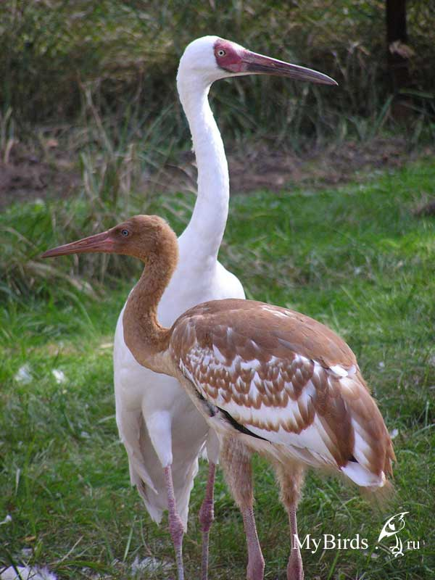
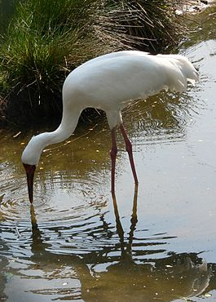
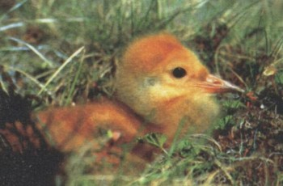
Стерх – птица надежды

